Slide 1

Controle e transparência na Administração Pública
Maria Clara Bugarim

Slide 2



CORRUPÇÃO NO MUNDO

Slide 3


GESTÃO PÚBLICA
CONTROLE
TRANSPARÊNCIA

Slide 4


CONTROLE
Tem origem na língua francesa na junção das expressões “contre” (verificação) e “role” (Papel a ser desempenhado) .
Ação necessária para verificar se os objetivos, planos, políticas e padrões estão sendo obedecidos. Welsch (1996:41)

Slide 5
Controle na Administração Pública
As administrações públicas estão convivendo nos últimos anos com inúmeras mudanças. Os gestores precisam buscar os meios e estratégias no sentido de conciliar tais mudanças com as necessidades da população no que se refere aos serviços públicos.
ESCASSEZ DO RECURSO PÚBLICO
GERENCIAMENTO
ADEQUAÇÃO

Slide 6


PRINCÍPIOS DA ADMINISTRAÇÃO PÚBLICA
Art. 37 da Constituição Federal
Legalidade
Impessoalidade
Moralidade
Publicidade
Eficiência

Slide 7

Fundamentação legal
Constituição Federal de 1988
- Maior relevância ao controle, compreendido como Princípio Constitucional.
- Reforçou a necessidade do controle (Art.70) e determina as instâncias em que o controle será exercido (Art. 31)

Slide 8
Instâncias do Controle
Controle Interno ou Institucional: exercido no âmbito do próprio ente controlado, com o intuito de orientação e prevenção, a fim de identificar e evitar a ocorrência de possíveis problemas, controlando suas causas;
Controle Externo: exercido em uma instância situada fora do âmbito do ente fiscalizado, buscando maior grau de independência e efetividade em suas ações (Poder Legislativo com o auxílio dos tribunais de Contas);
Controle Social: exercido pela sociedade.
FONTE: PETER & MACHADO (2014)

Slide 9

CONTROLE SOCIAL
É a participação contínua do cidadão no âmbito das políticas públicas, fiscalizando e monitorando as ações realizadas pelos agentes públicos na Administração.
É um direito garantido pela CF/88, permitindo que o cidadão fiscalize a aplicação dos recursos públicos.
Fique de olho!
O Controle Social é o instrumento mais eficaz da democracia

Slide 10


TRANSPARÊNCIA NA ADMINISTRAÇÃO PÚBLICA
Considera-se transparência a democratização do acesso às informações, em contraposição ao sigilo das mesmas.
Tristão (2000:01)

Slide 11

TRANSPARÊNCIA - ORIGEM
Constituição Federal Brasileira/88 – Garante o direito de Acesso à informação como um direito fundamental dos indivíduos e reforça a publicidade como princípio básico da Administração Pública.
Art. 5º (...) XXXIII- todos têm direito a receber dos órgãos públicos informações de seu interesse particular, ou de interesse coletivo ou geral, que serão prestados no prazo da lei, sob pena de responsabilidade, ressalvadas aquelas cujo sigilo seja imprescindível à segurança da sociedade e do Estado.

Slide 12



TRANSPARÊNCIA
Linha do tempo
Lei de Proteção e
Participação
aos Usuários dos
Serviços Públicos
Lei nº 13.460
Lei da Transparência
LC 131
Lei de Acesso
à Informação
Lei nº 12.527
CF
LRF
1988
2000
2009
2011
2017

Slide 13

ABRANGÊNCIA DA LAI
Todos os órgãos e entidades públicas
Federais/Estaduais/Municipais
Todos os Poderes
Executivo/Legislativo/Judiciário
Toda Administração Pública
Direta (órgãos públicos)/ Indireta (autarquias, fundações, empresas públicas, Sociedades de economia mista e demais entidades controladas direta ou indiretamente pela União, estados, Distrito Federal e/ou municípios).

Slide 14
CLASSIFICAÇÃO DA TRANSPARÊNCIA
TRANSPARÊNCIA ATIVA
Art. 6º - É dever dos órgãos e entidades promover, independentemente de requerimento, a divulgação em seus sítios na internet de informações de interesse coletivo ou geral por eles produzidas ou custodiadas (...).
TRANSPARÊNCIA PASSIVA
Art. 8º - Qualquer pessoa, natural ou jurídica, poderá formular pedido de acesso à informação aos órgãos e entidades.

Slide 15


CGE: Transparência a serviço do cidadão
CONTROLADORIA GERAL

Slide 16




CGE: Transparência a serviço do cidadão
MEDIDAS IMPLEMENTADAS
PELA CONTROLADORIA GERAL
DO ESTADO 2015 - 2018

Slide 17

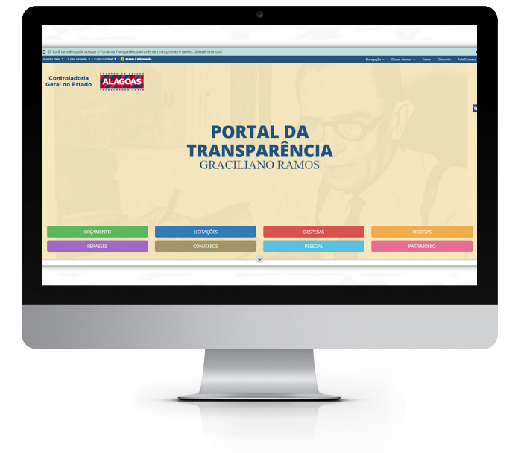
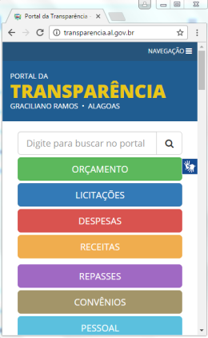

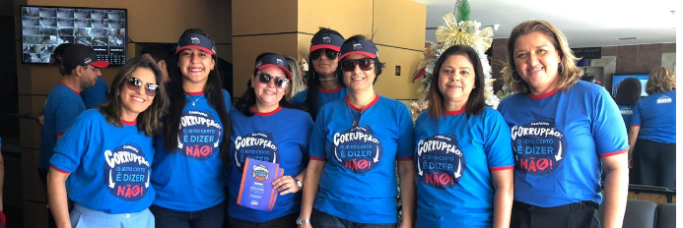
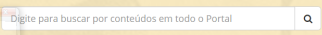
AÇÕES DESENVOLVIDAS 2015 - 2018
Envio de proposta do Projeto de Lei Estadual da Transparência à Assembléia Legislativa
Decreto Estadual nº 48.320/2016 - Regulamentação da Lei Anticorrupção (Lei nº 12.846/2013)
Lançamento do Portal da Transparência Graciliano Ramos
Implantação do 1º Sistema Eletrônico do Serviço de Informação ao Cidadão
2ª Maior nota no Ranking Nacional de Transparência – MPF
Nota 9,8
2015
2016
2016
2016
2016

Slide 18


AÇÕES DESENVOLVIDAS 2015 - 2018
Lei Estadual nº 7.972/2018 - Após 53 anos, foi criado o quadro permanente de pessoal da CGE
Projetos de fomento da Cultura da Transparência (ex: caravana da transparência)
1º Lugar no Ranking da CGU – Escala Brasil Transparente
Desenvolvimento do Sistema Eletrônico de Ouvidorias (e-OUV Alagoas)
Monitoramento das Ações implementadas em 2015-2017
Implantação do Sistema e-SIC Alagoas
2017
2017
2018
2018
2018
2018
“
É fácil se livrar das responsabilidades.
Difícil é escapar das consequências por ter se livrado delas.
”
Graciliano Ramos

Slide 19
Rev.01
CGE: Transparência a serviço do cidadão
CONTROLADORIA GERAL
Novos Indicadores de Transparência
2019

Slide 20

CONTROLADORIA GERAL
MEDIDAS QUE DEVEM SER IMPLEMENTADAS PELO GOVERNO DO ESTADO DE ALAGOAS

Slide 21

AÇÕES A SEREM DESENVOLVIDAS
Desenvolvimento do novo Portal da Transparência do Estado de Alagoas
Reformulação dos Indicadores de Transparência da CGE
Implementação de Medidas de Gestão – Ações de Transparência
  3.1. Implantação de procedimentos de Ouvidoria
  3.2. Implantação de procedimentos de Controle Interno
  3.3. Portal da Transparência
4. Regulamentação da Lei Federal n° 13.460/2017
5. Regulamentação da Lei Estadual n° 8.087/2019
6. Projetos de fomento ao Controle Social (transparência e proximidade com a sociedade)

Slide 22

INDICADORES DE
TRANSPARÊNCIA
CONTROLADORIA GERAL
1.
Publicar até o 2º dia útil do mês subsenquente , no respectivo site governamental , na seção específica "acesso a informação", no item "Relatórios de Correição" relatório estatístico mensal sobre atividades de Correição, conforme modelo padrão estabelecido pela CGE.
Evidência: Enviar para o e-mail lai@cge.al.gov.br captura de tela evidenciando o cumprimento do indicador.
2.
Cumprimento de todos os prazos estabelecidos na Lei n. 12.527/2011 e no Lei Estadual
n. 8.087/2019, quanto ao Serviço de Informação ao Cidadão – SIC
Evidência: A CGE acompanhará o cumprimento do indicador através do sistema e-SIC. Para atender este indicador o órgão/entidade deverá cumprir todos os prazos. O descumprimento de qualquer deles implicará na perda dos pontos previstos para este indicador.
3.
Cumprimento de todos os prazos estabelecidos na Lei Federal nº13.460/2017, quanto a
Ouvidoria dos órgãos/entidades.
Evidência: A CGE acompanhará o cumprimento do indicador através do sistema e-OUV. Para atender este indicador o órgão/entidade deverá cumprir todos os prazos. O descumprimento de qualquer deles implicará na perda dos pontos previstos para este indicador.

Slide 23
CONTROLADORIA GERAL
MEDIDAS DE GESTÃO
AÇÕES DE TRANSPARÊNCIA

Slide 24
MEDIDAS DE GESTÃO
CONTROLADORIA GERAL
ITEM | MEDIDAS DE GESTÃO | DESTINATÁRIO | EVIDÊNCIA | PERIODICIDADE
1 | Implantação de SIC e Ouvidoria presencial | Administração Direta e Indireta. | Fotos enviadas para o e-mail sucor@cge.al.br. | Uma única vez
2 | Disponibilização em todos os sites governamentais (Administração Direta e Indireta) de informações atualizadas sobre compras governamentais, folha de pagamento, convênios estaduais e obras públicas, atendendo as especificações previstas nos arts. 7º e 8º da Lei Estadual n.8087/2019 | SEFAZ | Envio de capturas de telas dos sites governamentais | Uma única vez
3 | Elaboração, disponibilização e atualização de Carta de Serviços nos sites de todos os órgãos e entidades do Poder Executivo, conforme especificações previstas no art. 7º da Lei 13 460/2017. | Administração Direta e Indireta | Envio de capturas de tela dos sites governamentais | Semestral

Slide 25
MEDIDAS DE GESTÃO
CONTROLADORIA GERAL
ITEM | MEDIDAS DE GESTÃO | DESTINATÁRIO | EVIDÊNCIA | PERIODICIDADE
4 | Obrigatoriedade de que todas as manifestações recebidas junto à Ouvidoria de toda a administração direta e indireta do Poder Executivo, ainda que recebidos por outro sistema eletrônico de ouvidoria ou por meio físico, deverão ser digitalizadas e inseridas nos sistema eletrônico de ouvidorias do Estado de Alagoas (e-OUV Alagoas). | Administração Direta e Indireta | Publicação no respectivo site governamental de relatórios mensais com os canais de recebimento das manifestações | Sempre que necessário
5 | Elaboração e disponibilização nos sites governamentais (administração direta e indireta), dos relatórios estatísticos e de gestão da Ouvidoria e do SIC, nos prazos e modelos a serem definidos pela CGE. | Administração Direta e Indireta | Através da publicação no respectivo site governamental dos relatórios mensais estatísticos e de gestão do SIC e da Ouvidoria | Mensal

Slide 26
MEDIDAS DE GESTÃO
CONTROLADORIA GERAL
ITEM | MEDIDAS DE GESTÃO | DESTINATÁRIO | EVIDÊNCIA | PERIODICIDADE
6 | Disponibilização em todos os sites governamentais (Administração Direta e Indireta) de informações atualizadas sobre ações e programas, atendendo as especificações previstas nos arts. 7º e 8º da Lei Estadual n.8087/2019 | Administração Direta e Indireta | Envio de capturas de telas dos sites governamentais | Uma única vez
7 | Envio de Projeto de Lei à Assembléia Legislativa criando o cargo de Controlador Interno em toda a administração direta e indireta. | Gabinete Civil | Projeto de Lei protocolado na Assembléia Legislativa | Uma única vez

Slide 27


Controle social
“A INFORMAÇÃO É A MOEDA DA DEMOCRACIA”
Thomas Jefferson (1743-1826)

Slide 28
Obrigada pela atenção!
Maria Clara Cavalcante Bugarim

